Slide 2
Contact information of Lecturer
Dr. Tran Tien Cong
Email: congtt@ptit.edu.vn
Phone number: 0986531614

Slide 3
Course syllabus
- Introduction to Web programming
- HTML/CSS/Javascript
- MVC Model
- Java Servlets
- Java Server Pages (JSP)
- Session and Cookies
- Java Beans/JSP Expression Language
- JSP Standard Tag Library
- JDBC
- Spring Framework
- Spring Data JPA/Hibernate
- Java Web Services/Spring Rest API

Slide 4
Notes:
Java servelet: ứng dụng chạy phía server, JSP: trang web nhúng code java
Ít dung để phát triển thực tế, tuy nhiên là kiến thức nền tảng trước khi có thể hiểu được những công nghệ mới hơn

Slide 6
Course materials
J. Murach, M. Urban. Murach’s Java Servlet and JSP. 3rd Edition”, 2014.
Spring in Action, 5th Edition
Bài giảng Lập trình Web, Học viện Công nghệ Bưu chính Viễn thông.
Slides
Google Classroom

Slide 7
How to grade?
Attendance | 10% | Type “có” into the chat box
Quiz | 20% | Occasionally
Project | 20% | By group
Final exam | 50% | Programming at the computer room

Slide 8
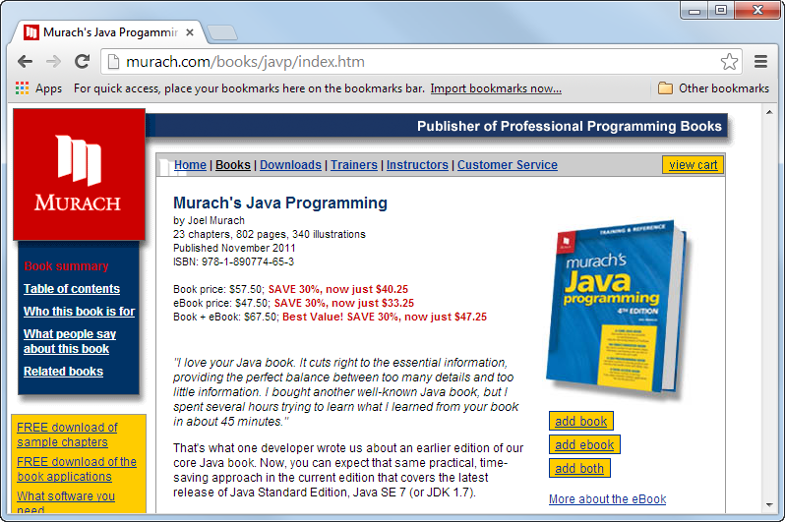

Slide 9
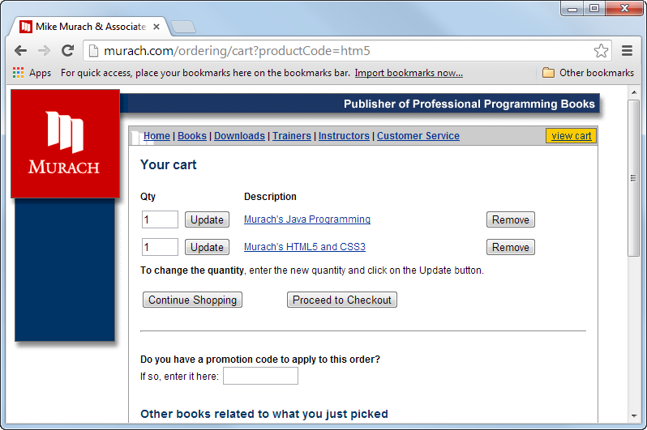

Slide 11
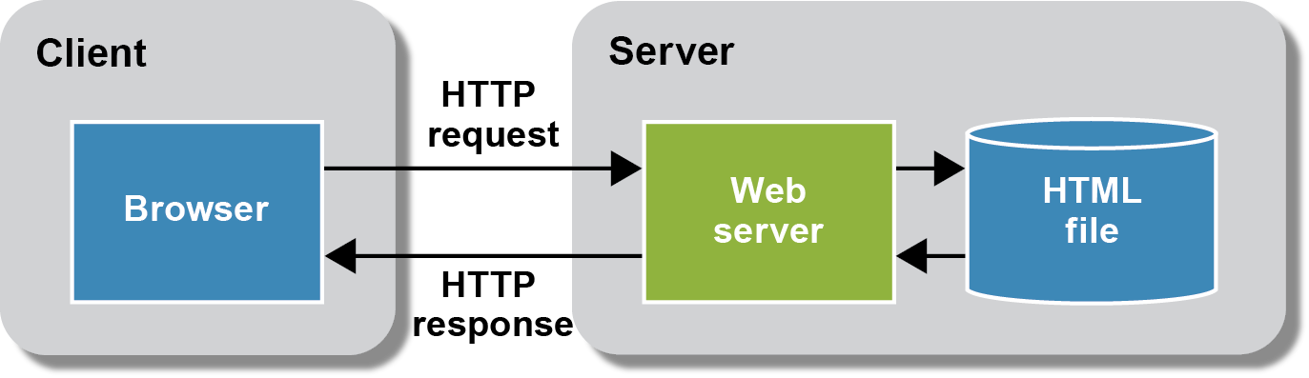
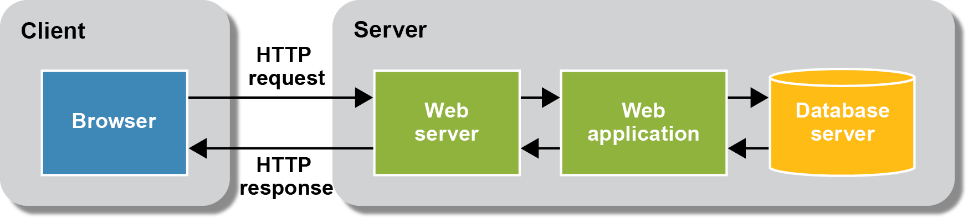

Slide 14
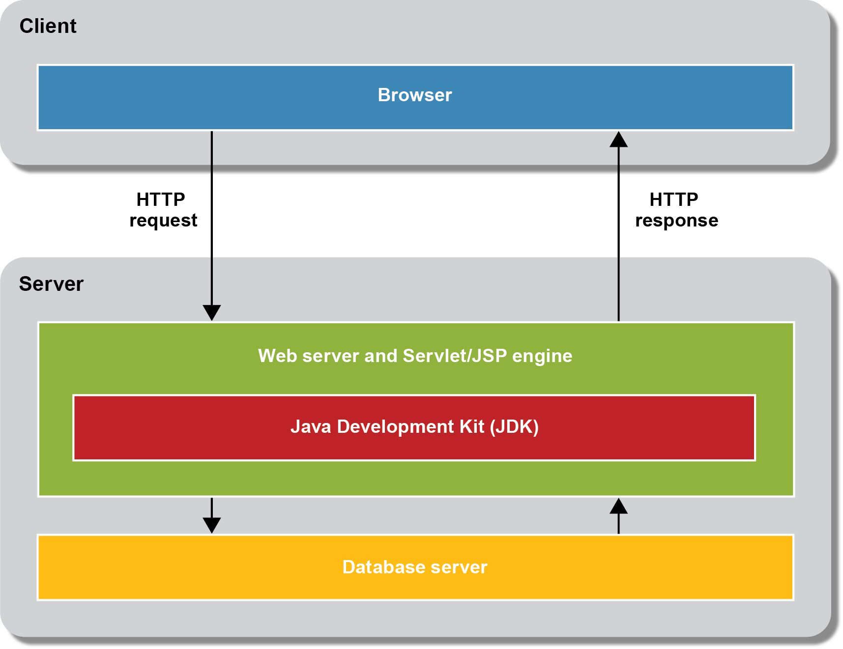

Slide 15
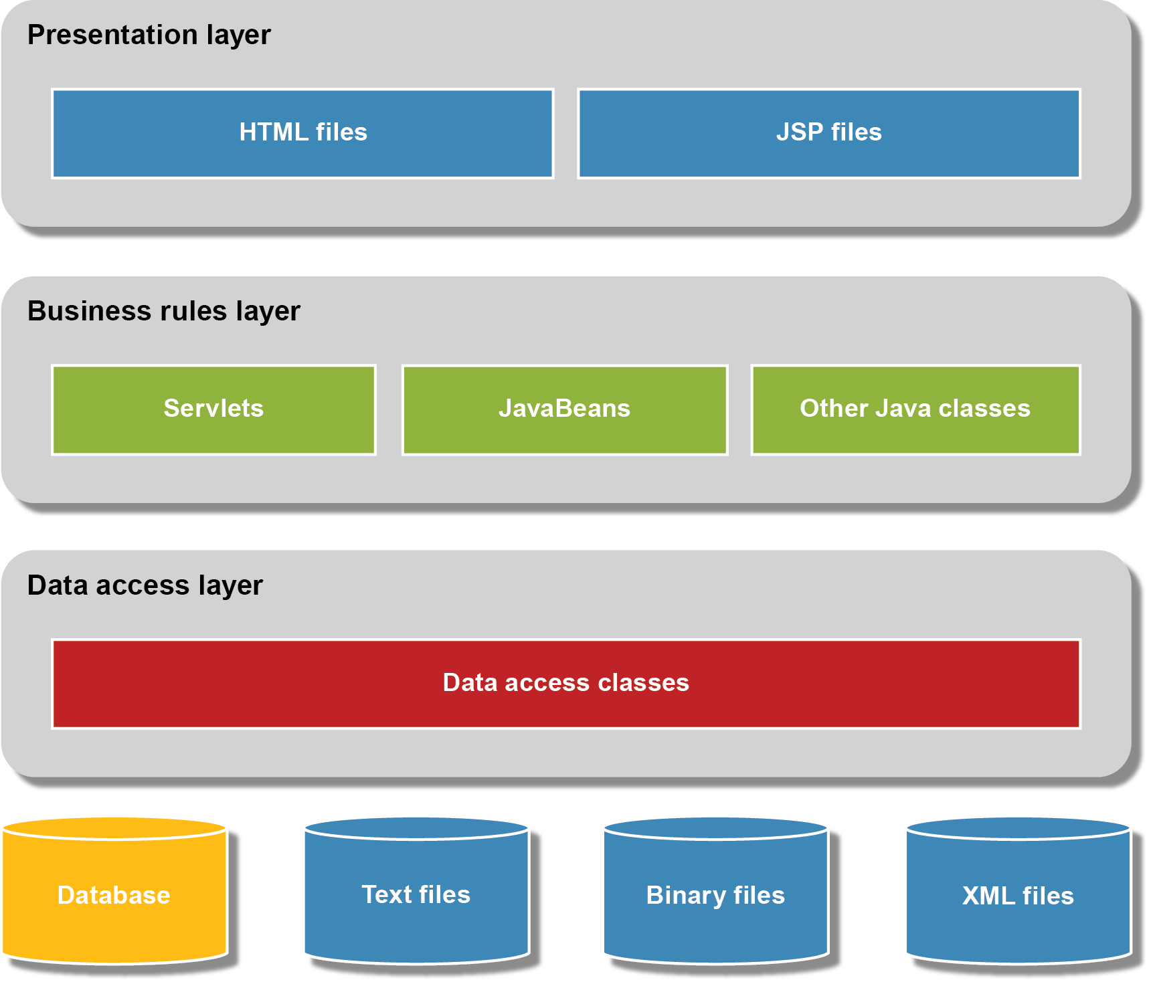

Slide 16
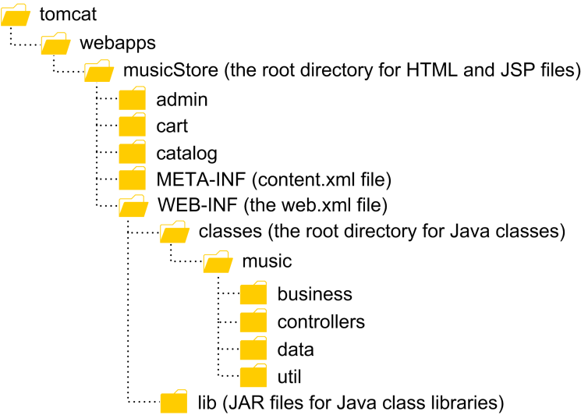

Slide 18
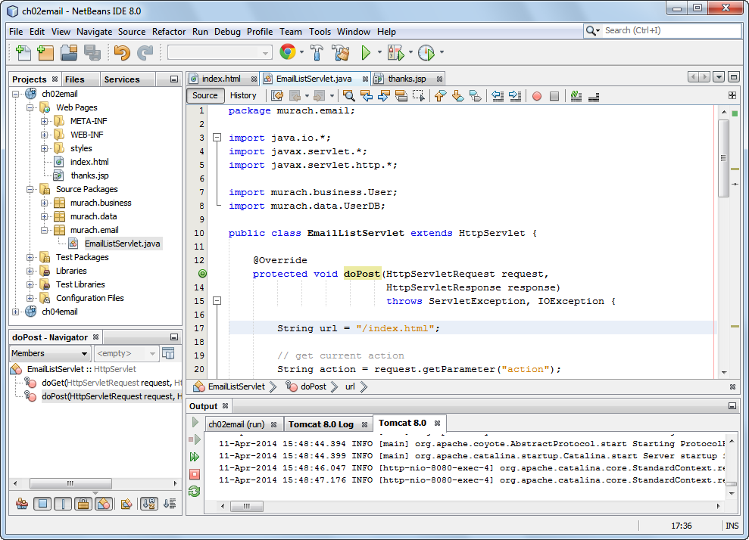

Slide 23
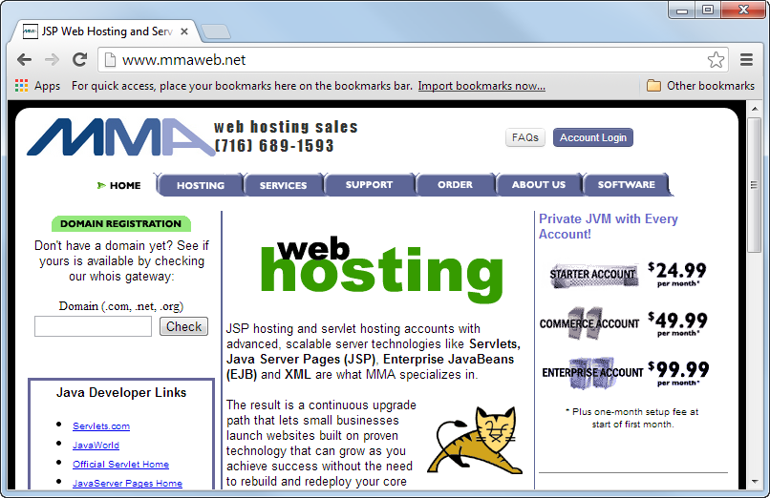

Slide 24
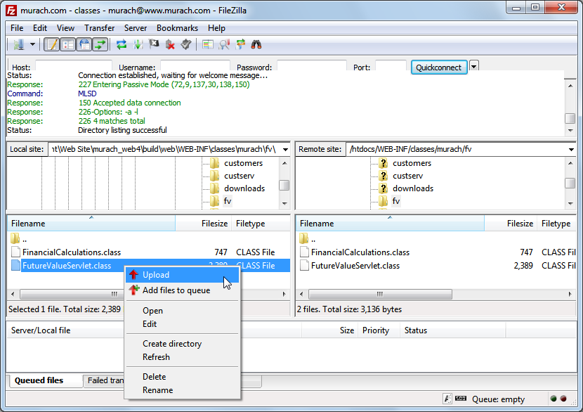

Slide 25
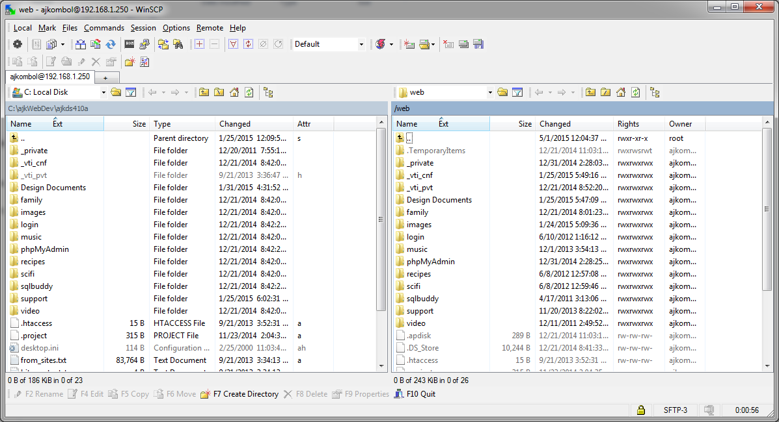
WinSCP

Slide 26
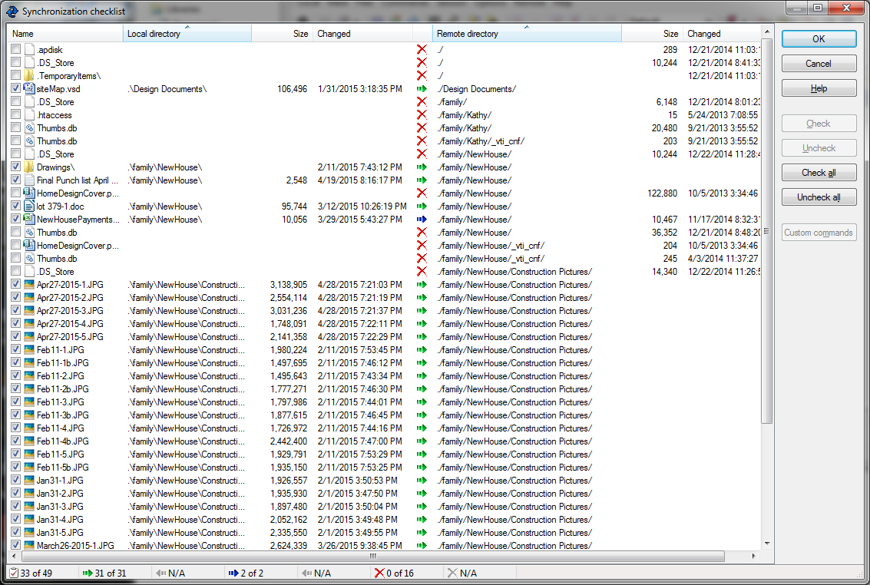
WinSCP – Synchronize

